Slide 1
Экономика знаний
Выполнили:
Маркелова Виктория,
Селезнёва Екатерина,
Бойцова Анастасия.

Slide 2
Экономика знаний - высший этап развития постиндустриальной экономики и инновационной экономики.

Slide 3
Основные признаки экономики знаний по мнению российских ученых:
потребление знания может увеличивать его ценность;
неделимость знания как продукта;
наличие автора знания.

Slide 4
Процессы, определяющие сущность экономики знаний:
Информация и знания становятся важным ресурсом и движущей силой развития.
Рынок информации и знания наравне с рынками природных ресурсов, труда и капитала становится фактором производства.
Удельный вес отраслей растет быстрыми темпами.
Развитая информационная инфраструктура - условие, определяющее национальную и региональную конкурентоспособность.
Изменение модели образования, труда, общественной жизни и отдыха.

Slide 5
Основные составляющие:
Научно-методологическое обеспечение инновационного развития.
Разработка национальной инновационной политики.
Формирование национальных и региональных инновационных систем.

Slide 6
Современные образовательные технологии

Slide 7
Термин
«ОБРАЗОВАТЕЛЬНЫЕ ТЕХНОЛОГИИ»,
появившийся в 1960-х гг.,
означает построение
педагогического процесса
с гарантированным результатом.

Slide 8
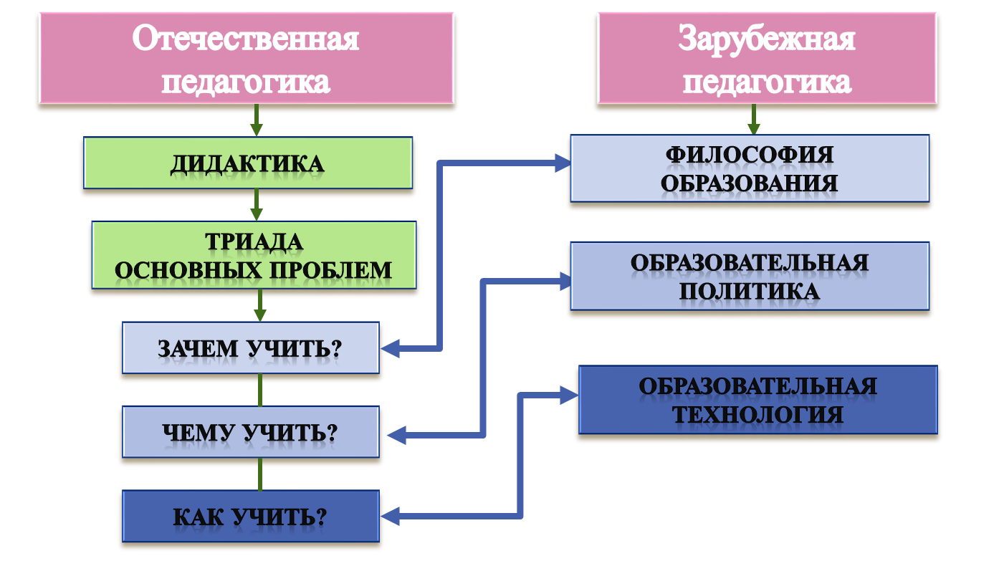
Образовательная технология

Slide 9
Технология дистанционного обучения
Развивающее обучение
Здоровьесберегающие технологии
ИКТ
Обучение в сотрудничестве
Портфолио
Технология развития «критического мышления»
Игровые технологии
Исследовательские методы
Современные образовательные технологии
Коллективная система обучения
Технология модульного и блочно-модульного обучения
Разноуровневое обучение
Технология решения изобретательских задач
Проблемное обучение
Проектные методы
Дебаты
Лекционно-семинарско-зачетная система

Slide 10
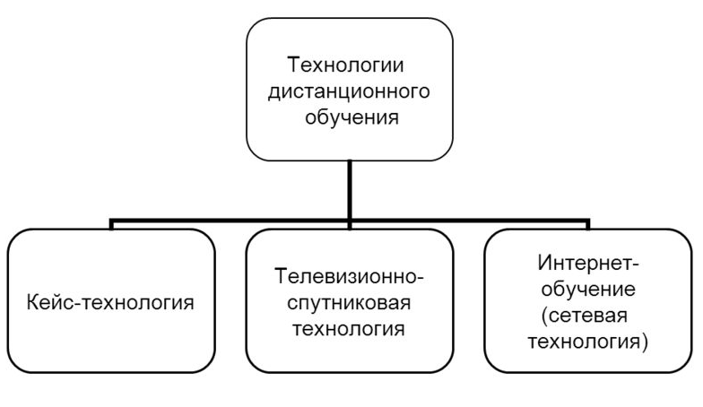
Технология дистанционного обучения

Slide 11
Технология развития «критического мышления»
Цель технологии:
Развитие мыслительных навыков учащихся, необходимых не только в учебе, но и в обычной жизни.

Slide 12
Технология модульного и блочно-модульного обучения
Цель блочно-модульного обучения:
Активизация самостоятельной работы учащихся на протяжении всего периода обучения.

Slide 13
Разноуровневое обучение
Основа технологии разноуровневого обучения:
- психолого-педагогическая диагностика учащегося;
сетевое планирование;
разноуровневый дидактический материал.

Slide 14
Технология решения изобретательских задач
Метод мозгового штурма
Метод каталога
Метод фокальных объектов
Системный анализ
Метод золотой рыбки
Моделирование маленькими человечками
Метод проб и ошибок
Мышление по аналогии

Slide 15
Любая деятельность может быть либо технологией, либо искусством. Искусство основано на интуиции, технология - на науке. С искусства всё начинается, технологией заканчивается, чтобы затем всё началось сначала.
В.П.Беспалько

